Slide 1
System Virtual Machine
HGU

Slide 2
System Virtual Machine (시스템 가상머신)
가상머신이란?
컴퓨터 환경 (컴퓨터 하드웨어)를 소프트웨어로 구현한 것
가상의 컴퓨터시스템을 구현한 Emulation Software
가상의 Main memory, HDD, Video, Input device, Network 등 하드웨어 환경 일체를 에뮬레이션으로 구현
Host OS vs. Guest OS
Host OS: 진짜 하드웨어 상의 OS, 가상머신 실행 환경
Guest OS: 가상머신 상에서 작동하는 OS
Guest OS를 하나의 어플리케이션처럼 수행
Host OS
Guest OS

Slide 3
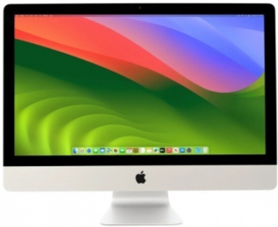
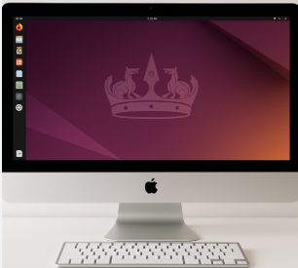
Host System vs. Guest System
호스트 시스템 (물리적 시스템)
게스트 시스템
SW로 HW가 에뮬레이션되는 가상 시스템
호스트 상의 App

Slide 4
주요 가상 머신의 종류
가상머신 소프트웨어 | Host OS | Guest OS | 기타
VMWare | MS Windows Linux MacOS | MS windows Linux Solaris MacOS | 다양한 플래폼에서 비교적 안정적으로 서비스됨 유료제품
VirtualBox | MS Windows Linux MacOS Solaris | MS windows Linux Solaris MacOS OpenBSD | 개인,교육용 무료이용 가능 설치 후 상대적으로 적은용량 설치과정 중 화면 해상도 조절 문제가 있음
Parallels Desktop | MacOS | MS windows Linux Solaris MacOS OpenBSD
MS Virtual PC | MS Windows | MS Windows Linux Solaris

Slide 5
일반적인 가상머신 구축하기 절차
호스트 시스템에서 동작하는 가상머신 프로그램에서
Guest System Hardware 생성
최초 부팅하면서 생성된 Guest System에 OS 설치
미리 다운로드한 OS 설치 디스크 이미지 이용
OS 설치 디스크 제거 후 재부팅
(필요시) 화면 해상도 등 세부 환경 설정
가상머신 프로그램의 메뉴를 통해

Slide 6
VirtualBox에 게스트 OS (Ubuntu) 설치하기
Ubuntu 설치 이미지 다운로드 (Ubuntu.com)
VirtualBox 다운로드 (virtualbox.org)
Host PC에 VirtualBox 프로그램 설치
VIrtualBox 프로그램 실행 후 가상머신 “새로만들기”
게스트 OS 종류(Linux), 설정 경로
가상머신의 메모리크기
가상머신의 HDD 설정 (디스크 크기, 할당방법 등 설정) 후 만들기
VirtualBox에서 Ubuntu 설치이미지로 Guest OS(Ububtu) 설치
언어, TimeZone, 키보드 레이아웃 설정
단계 1에서 받은 Ubuntu OS를 가상머신의 HDD에 설치
계정 생성

